Slide 1
政治學
第八講：政治意識型態（二）
授課教師：國立臺灣大學 政治學系 王業立 教授
【本著作除另有註明外，採取創用CC「姓名標示－非商業性－相同方式分享」臺灣3.0版授權釋出】
本課程指定教材為Michael G. Roskin, Robert L. Cord, James A. Medeiros,
Walter S. Jones (2011). Political Science: An Introduction. Pearson。
本講義僅引用部分內容，請讀者自行準備。

Slide 2
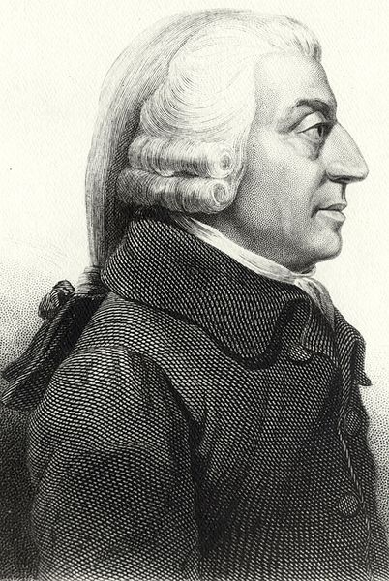
現代自由主義(Modern Liberalism)
古典自由主義遭受挑戰：
19世紀末期，Adam Smith所提倡之自由市場未能自我調節(self-regulating)，完全競爭的存在受到質疑。
下層階級日益增加，階級地位世代繼承，致貧者越貧、富者越富。
資本主義自由放任(laissez-faire)的經濟問題叢生。

Slide 3
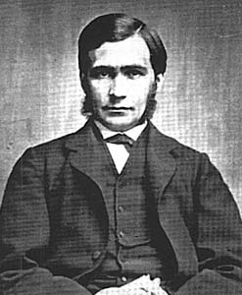
現代自由主義(Modern Liberalism)
代表人物─Thomas Hill Green (1836-1882)
著作：Prolegomena to Ethics (1883)
《倫理學序論》
自由主義的目的乃在形塑自由的社會，惟市場經濟蓬勃發展後，人反而失去自由，生產者與消費者間資訊不對稱，勞資雙方不平等。

Slide 4
現代自由主義(Modern Liberalism)
代表人物─Thomas Hill Green (1836-1882)
經濟事務上政府應涉足其中，此介入並非侵犯自由而是保障自由。
由消極自由主義「免於」的自由(freedom from)轉向積極自由主義「去做」的自由(freedom to)。
由古典自由主義「政經分離」走向現代自由主義「將政府帶回市場」。
在非經濟事務上則仍承襲古典自由主義，尊重個人，政府應少管。

Slide 5
現代保守主義(Modern Conservatism)
堅持政府不應干涉，支持Adam Smith最小政府的主張。
在歐洲被稱為「自由主義」或「新自由主義」。
在非經濟事務上亦承襲古典保守主義。
代表人物─傅利曼(M. Friedman, 1912-2006)
1972年諾貝爾經濟學獎
1962年著作Capitalism and Freedom 《資本主義與自由》
1980年著作Free to choose《選擇的自由》
There is no such thing as a free lunch.
天下沒有白吃的午餐

Slide 6
不同意識型態國家角色
 | 經濟事務 | 非經濟事務
Classic Liberalism | 少 | 少
Modern Liberalism | 多 | 少
Modern Conservatism | 少 | 多

Slide 7
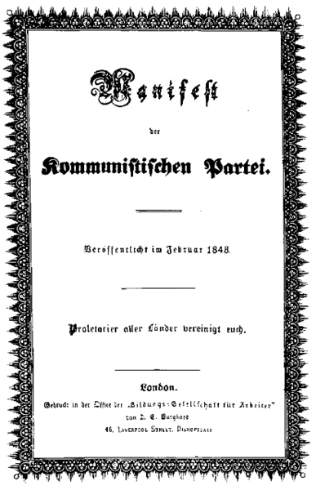
馬克思主義(Marxist Socialism)
應革命性根本推翻資本主義。
不僅是解釋性的理論，也是具行動性的意識型態。
厭惡懦弱的布爾喬亞階級(bourgeoisie)作為資本家之幫傭。
共產黨宣言(The Communist Manifesto)指出 ，無產階級的普羅大眾被層層鎖鍊綑綁，必須斬斷枷鎖以贏得全世界，全世界的工人應團結起來。

Slide 8
馬克思主義(Marxist Socialism)
資本主義必然毀滅，由社會主義取而代之，建立公平的社會以逐漸達至共產主義之烏托邦。
政府僅是資本家壓迫無產階級之工具，一旦階級消失，政府即無存在必要。
聚焦討論資本主義弊端，惟未清楚說明社會主義和共產主義之樣貌以及達成之途徑，而有後馬克思時代學者競相爭取詮釋權。
進化式馬克思主義
革命式馬克思主義

Slide 9
社會民主主義(Social Democracy)
20世紀初年，德國社會民主黨(SPD)信奉馬克思主義，與基督教民主黨分處光譜兩端。
馬克思不重視政黨及工會，認為其僅是無產階級革命過程的階段性工具。
SPD則認為可透過政黨進行體制內改革，倘工人階級為多數，自可獲得多數選票以取得政權，同時透過工會與資方進行協商。
Why use bullets when there are ballots.

Slide 10
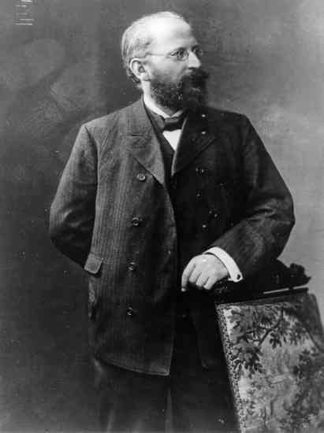
社會民主主義(Social Democracy)
代表人物─伯恩斯坦(E. Bernstein, 1850-1932)
著作：Evolutionary Socialism
《進化的社會主義》(1901)
透過工會及政黨為工人爭取實質利益亦為改革之方。
認為馬克思針對資本主義崩潰及革命間之連結是錯誤的。
被稱為修正主義者(revisionist)。

Slide 11
社會民主主義(Social Democracy)
當代許多社會民主黨多以福利政策取代國有化政策，來改善人民生活，故較適合以福利國家主義者(Welfarism)稱之。
與現代自由主義益發難以區分，以光譜概念表示如下：
共產主義
社會主義
社會民主主義
現代自由主義
現代保守主義

Slide 12
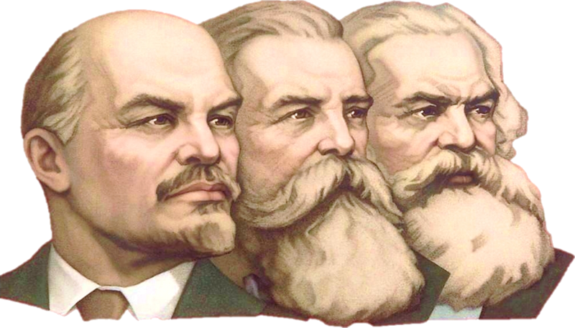
共產主義(Communism)
代表人物─列寧(V. I. Lenin, 1870-1924)
著作：《帝國主義：資本主義的最高階段》(1917)
自稱為正統馬克思主義(Orthodox Marxism)。

Slide 13
版權聲明
頁碼 | 作品 | 版權標示 | 作者 / 來源
1-15 |  |  | 轉載自 Microsoft Office 2010 PowerPoint 設計主題範本-Winter， 依據 Microsoft 服務合約及著作權法第 46、52、65 條合理使用。
2 |  |  | WIKIMEDIA COMMONS / James Tassie (http://commons.wikimedia.org/wiki/File:AdamSmith.jpg)， 瀏覽日期 2013/01/16。
3 |  |  | WIKIMEDIA COMMONS / Author Unknown (http://commons.wikimedia.org/wiki/File:Thomashillgreen.jpg)， 瀏覽日期 2013/01/16。
5 | There is no such thing as a free lunch. |  | WIKIPEDIA (http://en.wikipedia.org/wiki/There_ain%27t_no_such_thing_as_a_free_lunch)，瀏覽日期 2013/01/16，依據著作權法第 46、52、65 條合理使用。
6 |  |  | 國立臺灣大學 政治學系 王業立教授。

Slide 14
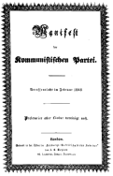
頁碼 | 作品 | 版權標示 | 作者 / 來源
7 |  |  | WIKIMEDIA COMMONS / Friedrich Engels, Karl Marx (http://commons.wikimedia.org/wiki/File:Communist-manifesto.png)， 瀏覽日期 2013/01/16。
7 | 無產階級的普羅大眾被層層鎖鍊綑綁，必須斬斷枷鎖以贏得全世界，全世界的工人應團結起來。 |  | “The Communist ManifestoKarl”, Marx(5 May 1818 – 14 March 1883) and Friedrich Engels(28 November 1820 – 5 August 1895)。 由國立臺灣大學 政治學系 王業立 教授 節錄翻譯。
9 | Why use bullets when there are ballots. |  | Michael G. Roskin, Robert L. Cord, James A. Medeiros, Walter S. Jones, 2011, Political Science: An Introduction, Pearson,pp.46 依據著作權法第 46、52、65 條合理使用。
10 |  |  | WIKIMEDIA COMMONS / Author Unknown (http://commons.wikimedia.org/wiki/File:Bernstein_Eduard_1895.jpg)， 瀏覽日期 2013/01/16。
11 |  |  | 國立臺灣大學 政治學系 王業立教授。

Slide 15
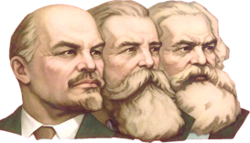
頁碼 | 作品 | 版權標示 | 作者 / 來源
12 |  |  | WIKIMEDIA COMMONS / Author Unknown (http://commons.wikimedia.org/wiki/File:Lenin,_Engels,_Marx.png)， 瀏覽日期 2013/01/16。

